Slide 1
LEY 715 DE 2001

Slide 2
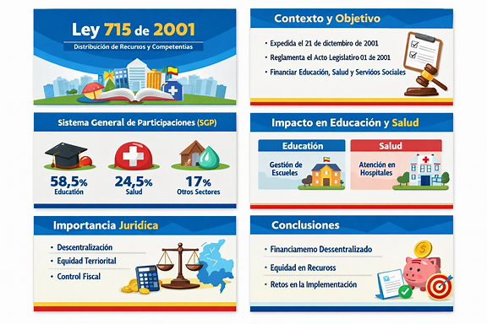

Slide 3
RESPONDA:
1 ¿Cuál es el objetivo principal de la Ley 715 de 2001?
A) Regular el transporte público.
B) Definir la distribución de recursos entre Nación y municipios.
C) Crear nuevos impuestos.
D) Regular el comercio internacional.
2. ¿Qué porcentaje del Sistema General de Participaciones (SGP) se destina a educación?
A) 24.5%
B) 17%
C) 58.5%
D) 50%

Slide 4
RESPONDA:
3. ¿Quién administra directamente los colegios y hospitales según la Ley 715?
A) El Gobierno Nacional.
B) Los departamentos.
C) Los municipios.
D) Las universidades.
4. ¿Cuál de los siguientes sectores recibe parte del 17% del SGP?
A) Transporte aéreo.
B) Agua potable y saneamiento básico.
C) Defensa nacional.
D) Comercio exterior.

Slide 5
RESPONDA:
5. ¿Qué principio jurídico fortalece la Ley 715 de 2001?
A) Centralización.
B) Descentralización.
C) Privatización.
D) Globalización.
6. La Ley 715 de 2001 establece competencias diferenciadas entre departamentos y municipios.
¿Cuál es la principal función de los departamentos en la prestación de servicios de salud?
A) Administrar directamente hospitales locales.
B) Coordinar y apoyar técnicamente a los municipios.
C) Financiar exclusivamente programas de vacunación.
D) Contratar docentes para instituciones educativas.

Slide 6
RESPONDA:
7. La Ley 715 busca garantizar la equidad territorial en la distribución de recursos.
¿Cuál de los siguientes criterios se utiliza para asignar recursos a los municipios?
A) Número de empresas registradas.
B) Necesidades básicas insatisfechas y población atendida.
C) Nivel de exportaciones.
D) Cantidad de proyectos de infraestructura.
8. En el sector educativo, la Ley 715 asigna a los municipios la responsabilidad de:
A) Definir el currículo nacional.
B) Nombrar y administrar docentes en instituciones oficiales.
C) Financiar universidades públicas.
D) Regular la educación privada.

Slide 7
RESPONDA:
9. ¿Cuál es uno de los principales retos de la implementación de la Ley 715 de 2001?
A) La centralización excesiva de recursos.
B) La insuficiencia de fondos frente a las necesidades locales.
C) La eliminación del sistema de salud subsidiado.
D) La desaparición de la educación pública.

